Slide 1
читает:научный сотрудник Лаборатории радиационной биологии к.б.н., Виноградова Ольга.
Объединенный институт ядерных исследований
Молекулярные основы рака
2023г.

Slide 2
Неоплазма
Опухоль – (лат. tumor; синонимы: новообразование, греч. neoplasma; бластома, лат. blastoma) – избыточное, продолжающееся после прекращения действия вызвавших его причин, некоординированное с организмом, патологическое разрастание тканей, состоящее из клеток, ставших атипичными в отношении дифференцировки и роста и передающих эти свойства своим производным.

Slide 3
1. Автономность опухоли
Особенности опухолевого роста
Отсутствие контактного торможения – «функциональная глухота»
Различие микрорельефа опухолевых клеток, дающих им преимущество перед нормальным.
(Множественность микроворсинок клетки опухоли увеличивает ее поверхность, позволяя захватывать большие количества необходимых для жизнедеятельности метаболитов и ионов, ослабляет межклеточные контакты).
Отсутствие
Лимита Хейфлика

Slide 6
2. Атипизм опухоли
Морфологический
Энергетический
Функциональный
Иммунный (антигенный)
Тканевый
Изменение соотношения стромы и паренхимы
Переход опухоли на более «древний» неэффективный путь получения энергии путем анаэробного гликолиза.
Утрата или несоответствие выполняемой тканью функции
Упрощение
Уменьшение выработки органспецифических антигенов
Дивергенция
Синтез антигенов, не присущих данной здоровой ткани, но характерные для другой ткани
Клеточный
Упрощение структуры клеток
↓ клеточных контактов
↓ содержания органелл
Клеточный полиморфизм
Биохимический
Унификация изоферментного спектра ферментов - в сторону эмбрионального развития
Реверсия
Синтез опухолью эмбриональных антигенов (АФП, РЭА)

Slide 7
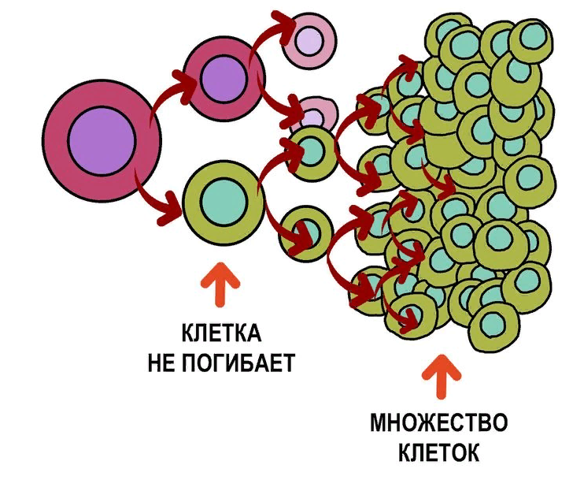
3. Наследуемость изменений
Клетка, подвергшаяся опухолевой трансформации, при размножении передает приобретенные ею свойства своим производным т.е образуется клон клеток, дающих начало опухолевому узлу.

Slide 8
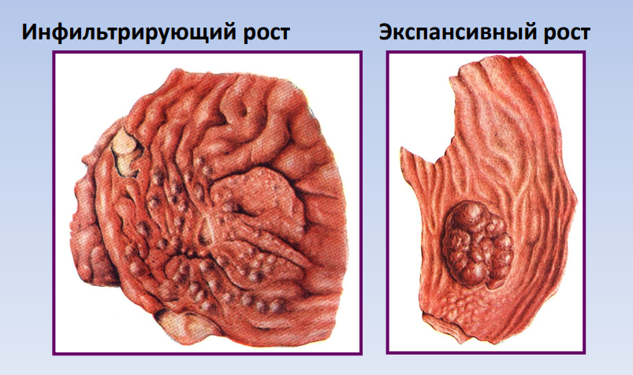
4. Патологический рост опухоли
Рост за счет неопластической трансформации нормальных клеток в опухолевые
Опухоль растет в окружающие ткани и разрушает их.

Slide 9
5. Метастазирование
Отрыв
одной группы опухолевых клеток от первичной опухоли и проникновение их в кровеносные и лимфатические сосуды
01
02
Транспортировка
опухолевых клеток по сосудам
Этапы метастазирования
03
Имплантация
опухолевых клеток в том или ином органе

Slide 10
Этиология опухолей
Отличия наследственных и спорадических форм рака:
Наследственные | Спорадические
Мутации в половых клетках | Мутации в соматических клетках
Опухоль развивается НЕ из клеток-носителей мутации | Клетки, несущие мутантные аллели, являются клетками - предшественниками злокачественной опухоли
Частота встречаемости 0,1-10% | Большинство видов рака

Slide 11
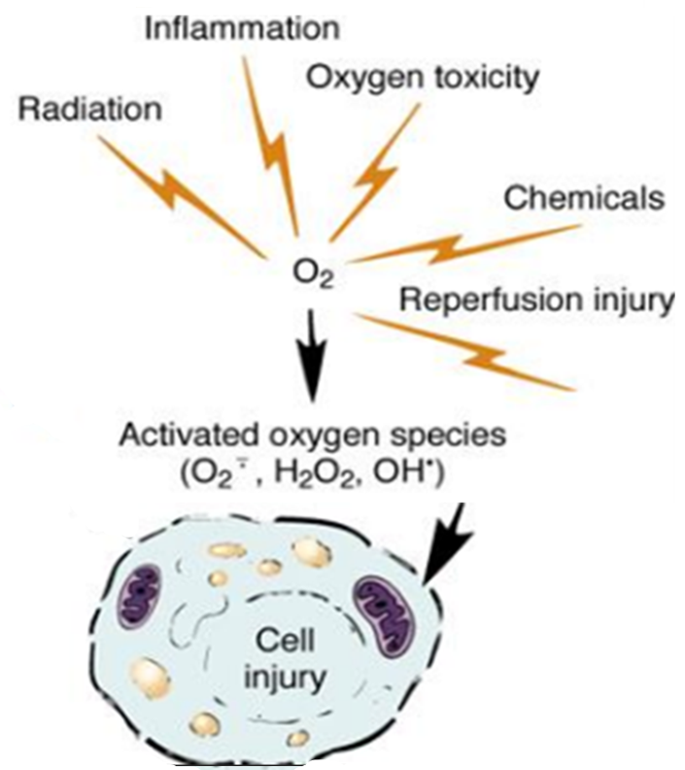
УФ-излучение
Механическое воздействие
Ионизиующее излучение
Химические канцерогены
ДНК и РНК-вирусы
Хроническое воспаление

Slide 12
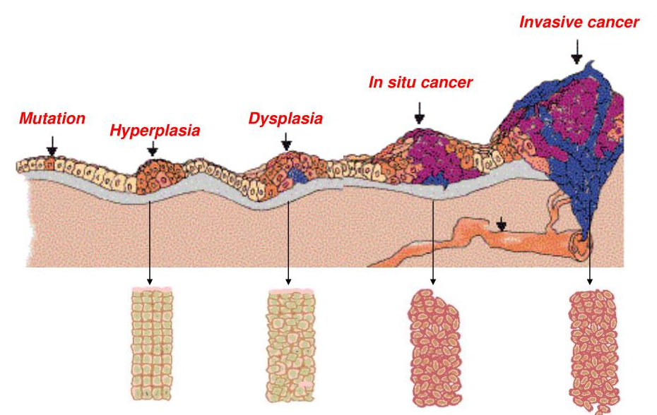
Развитие опухоли

Slide 13
Патогенез опухолевого роста
Гиперэкспрессия онкогенов
Аналоги вирусных онкогенов имеются в клетках человека и животных, где они выполняют различные функции регуляции синтетических процессов и деления. Онкогены необходимы для нормального функционирования (обновления) тканей; их работа находится под строгим контролем сигнальных систем организма.
Клеточные регулирующие гены - аналоги вирусных онкогенов были названы протоонкогенами, а в случае их чрезмерной экспрессии - клеточными онкогенами.
Соматическая мутация в онкогене приводит к независимости клетки от внешних регулирующих влияний, т.е. клеточный клон, находясь в условиях аутостимуляции, приобретает способность к неконтролируемому размножению.
Активация одного онкогена почти всегда компенсируется. Процесс злокачественной трансформации требует сочетанных нарушений в нескольких онкогенах.

Slide 15
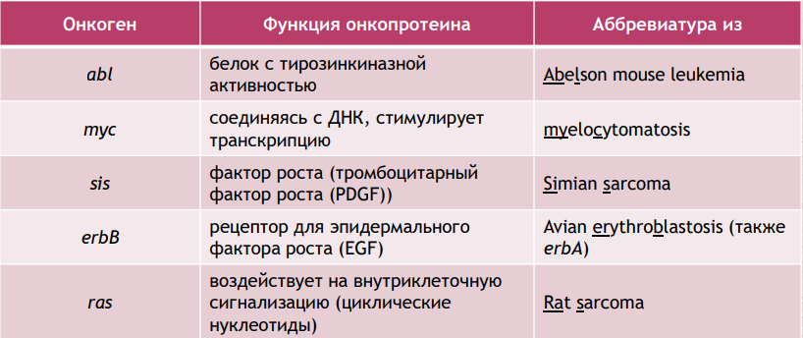
Примеры онкогенов и функции их продуктов

Slide 16
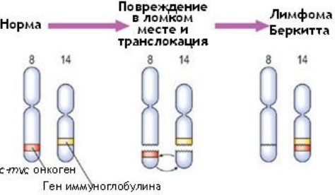
Механизмы активации протоонкогенов
Активация при транслокации участка хромосомы с встроенным в него протоонкогеном

Slide 17
Механизмы активации протоонкогенов
2. Активация путём амплификации протоонкогена
Ex: Амплификация гена EGFR (7 хромосома) – ген эпидермального фактора роста

Slide 18
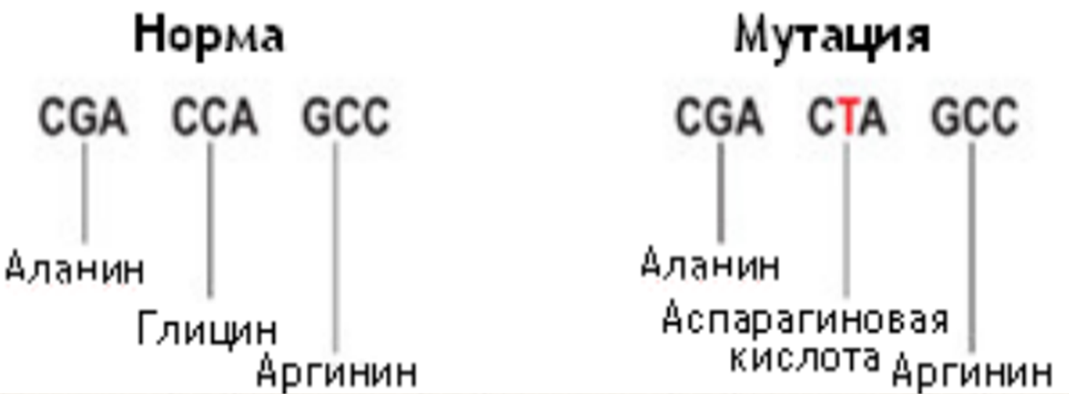
Механизмы активации протоонкогенов
3. Активация при точечных мутациях протоонкогенов
Ex: мутации в 12 кодоне гена RAS

Slide 19
2. Дефицит антионкогенов
Антионкогеном (супрессорным геном) называется ген, который
а) в норме оказывает инактивирующее влияние на процессы пролиферации и/или способствует клеточной гибели;
б) инактивируется в опухолях;
в) способен в экспериментах осуществлять реверсию злокачественного фенотипа опухолевых клеток.

Slide 20
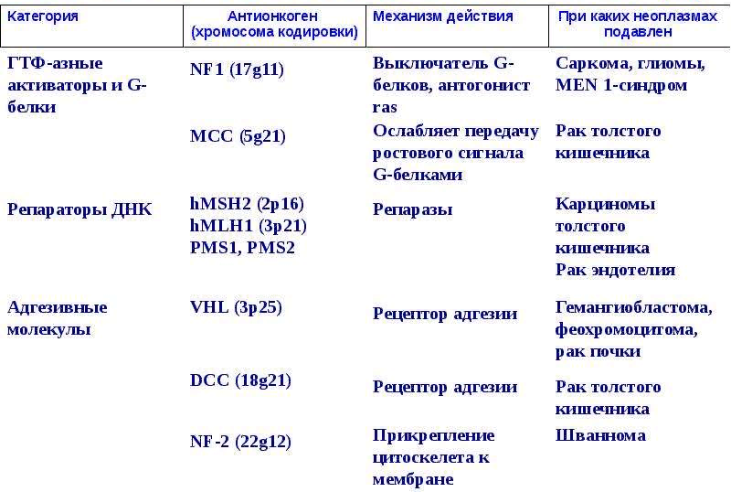

Slide 21
3. Мутации в генах-регуляторах апоптоза

Slide 22
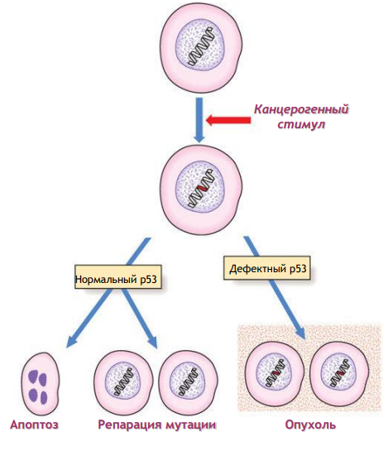
p53 синтезируется во всех клетках организма, но активируется только при повреждениях ДНК.
Этот белок способен остановить клеточный цикл и не допускать дальнейшее деление клетки, пока не произойдет репарация ДНК.

Slide 23
Суть молекулярно-генетических изменений в опухолях сводится к трём компонентам:
активирующие мутации в онкогенах;
инактивирующие мутации в антионкогенах;
геномная нестабильность.

Slide 24
Молекулярная модель эволюции рака толстой кишки
НОРМАЛЬНЫЙ ЭПИТЕЛИЙ
потеря или мутация гена АРС (на 5 хромосоме)
РАННЯЯ АДЕНОМА
мутация ras гена (на 12 хромосоме)
ЗРЕЛАЯ АДЕНОМА
потеря DCC гена (на 18 хромосоме)
ПОЗДНЯЯ АДЕНОМА
потеря гена p53 (на 17 хромосоме)
КАРЦИНОМА

Slide 25
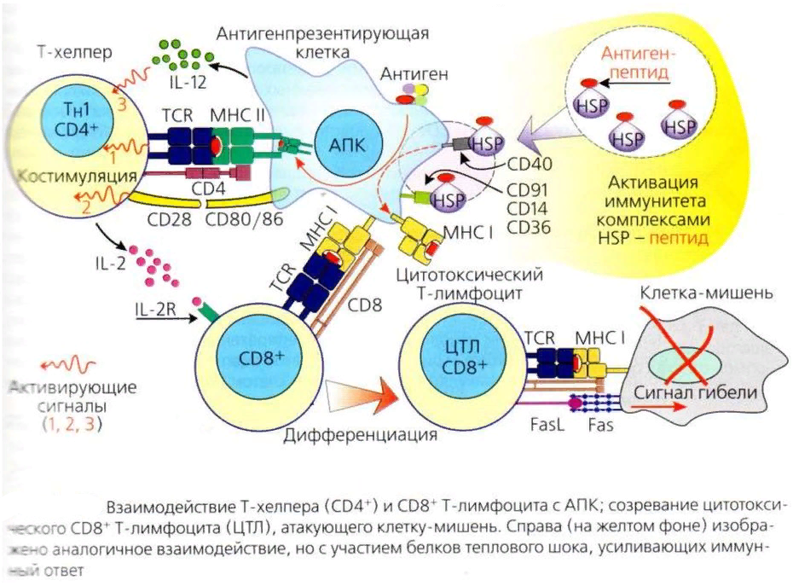
Противоопухолевый иммунитет

Slide 26
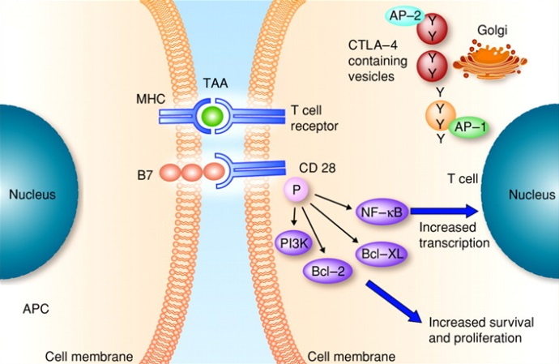
Иммунный синапс при взаимодействии Т-клетки и дендритной клетки.
Видны два взаимодействия: распознавание антигена (MHC + Т-клеточный рецептор) и костимуляция (B7 + CD28).
В Т-клетке костимуляция улучшает выживание, стимулирует деление, вызывает транскрипцию новых генов и секрецию новых белков на поверхность клетки.

Slide 27
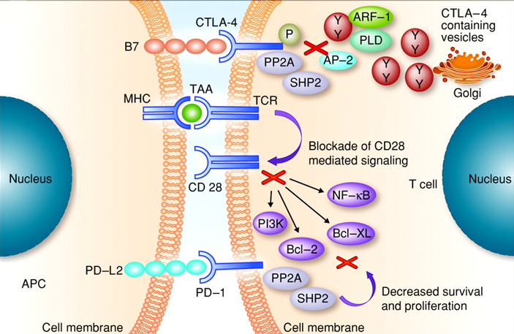
Иммунный синапс, подавляющий активность Т-клетки.
В центре синапса — распознавание антигена (MHC + Т-клеточный рецептор).
Сверху показано ингибирующее взаимодействие B7 + CTLA-4, снизу — второй ингибитор PD-L2 + PD-1.
В Т-клетке заблокированы сигнальные пути от CD28, снижены выживаемость и деление.

Slide 30
Иммунотерапия опухолей
БЦЖ-терапия при раке мочевого пузыря
Использование комплексов белков теплового шока (HSP-пептид)
Встраивание генов костимулирующих молекул или цитокинов в опухолевые клетки (В7, IL-12, IL-2, IL-4, GM-CSF, IF-γ)
Обработка ДК больного лизатами опухолей с последующей реинфузией больному.
Антитела к CTLA-4

Slide 31
Иммунотерапия опухолей. Моноклональные антитела.
Антитело mAb связывается с антигеном опухолевой клетки и вызывает или ее комплемент-зависимую гибель, или гибель в результате антителозависимой атаки макрофагами.
С mAb связан радиоактивный изотоп, токсин или цитокин, вызывающие гибель клетки. Также с антителами может быть связан фермент, участвующий в превращении препарата в активную форму.
Биспецифические mAb. Один сайт связывается с опухолевой клеткой, другой — с киллерной эффекторной клеткой.
Антитела mAb связаны с липосомами, которые содержат химотерапевтические препараты или токсины.

Slide 32
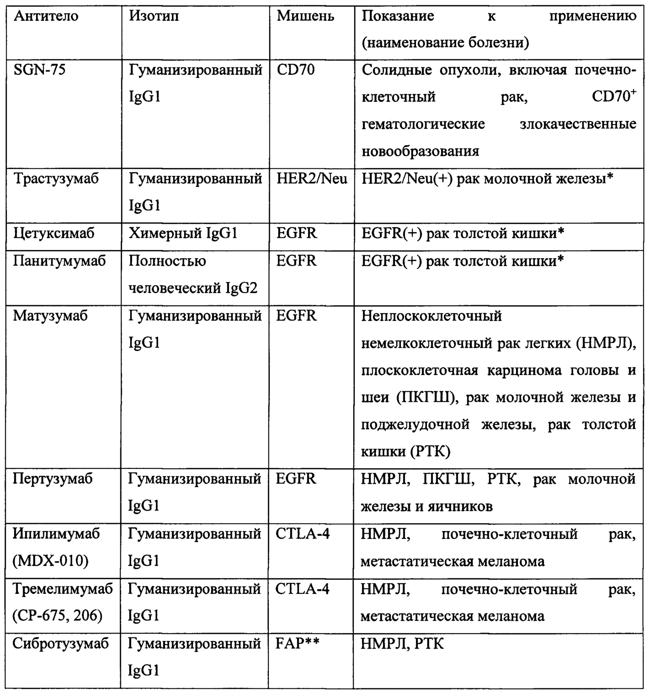

Slide 33
Перспективные методы лечения опухолей
Генная терапия
Увеличение иммуногенности опухолевых клеток за счет трансгенеза генов кодирующих иммуногенные белки
Введение в опухолевые клетки генов костимулирующих молекул
Внедрение генов, кодирующих токсины под промоторами экспрессирующимися только в опухолевых клетках
Введение генов, кодирующих АТ против продуктов онкогенов, рецепторов для ростовых факторов
Активация клеток иммунной системы за счет введения в них генов цитокинов
Способы доставки генетического материала в клетки и организм: ретровирус, аденовирус, липосомы, «голая» ДНК, покси-вирус, аденоассоциированный вирус, РНК, вирус герпеса.

Slide 34
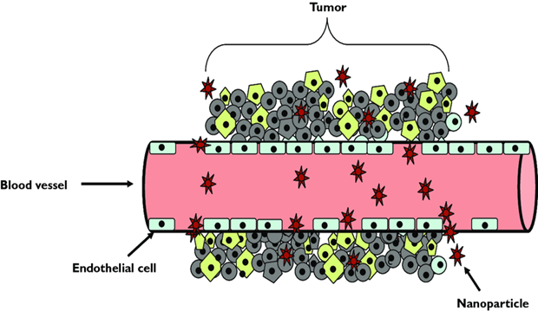
Перспективные методы лечения опухолей
2. Нанотерапия
В качестве нанотранспортера используют наночастицы различной природы (низкомолекулярные, полимерные, органические, неорганические, гибридные и др.). Успешно используют липосомы, дендримеры, фуллерены, наночастицы благородных и тяжелых металлов.
Пассивная таргетность достигается за счет малого наноразмера нанотранспортера, загружаемого химиопрепаратом, которые попадают в раковую опухоль за счет малого размера (высокая проникающая способность) и специфической структуры морфологии раковых клеток и кровеносных сосудов, подходящим к ним.

Slide 35
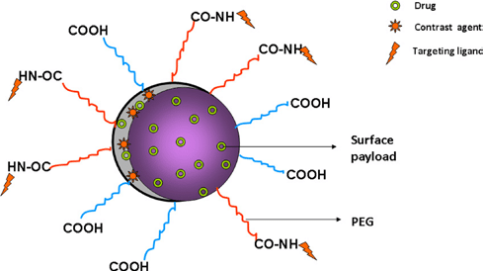
Активная таргетность обеспечивается присоединением к нанотранспортеру вектора – функциональной группы, имеющей сродство к рецепторам определенного строения на поверхности раковой клетки.

Slide 36
3. Таргетная терапия
рецепторы к эпидермальным факторам роста (EGFR) и факторам роста сосудов – VEGF (рецепторы ангиогенеза – VEGFR);
белки, осуществляющие проведение митогенных сигналов от рецепторных молекул;
молекулы, контролирующие запуск и течение программированной смерти клеток;
гены, отвечающих за рост и деление раковых клеток;
перспективная новая технология направлена на «выключение» (сайленсинг) генов на основе механизма РНК-интерференции (механизма ингибирования экспрессии гена на стадии трансляции с помощью малых интерферирующих РНК).
ферменты, участвующие в репарации ДНК опухолевых клеток

Slide 37
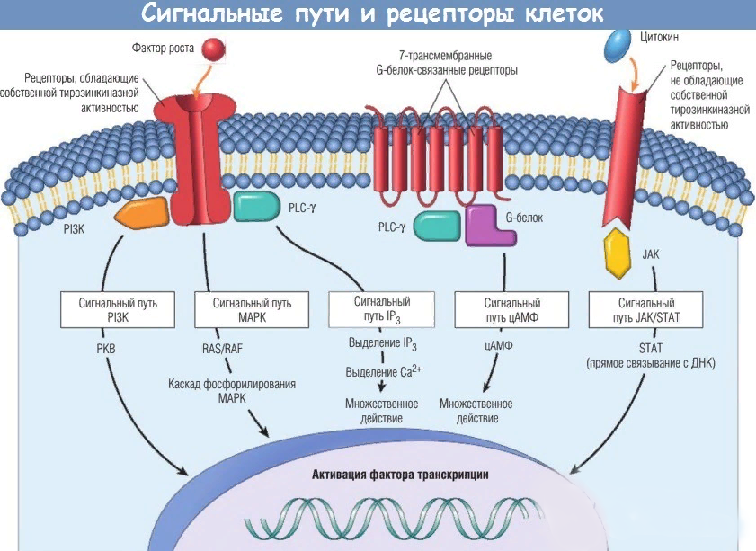

Slide 38
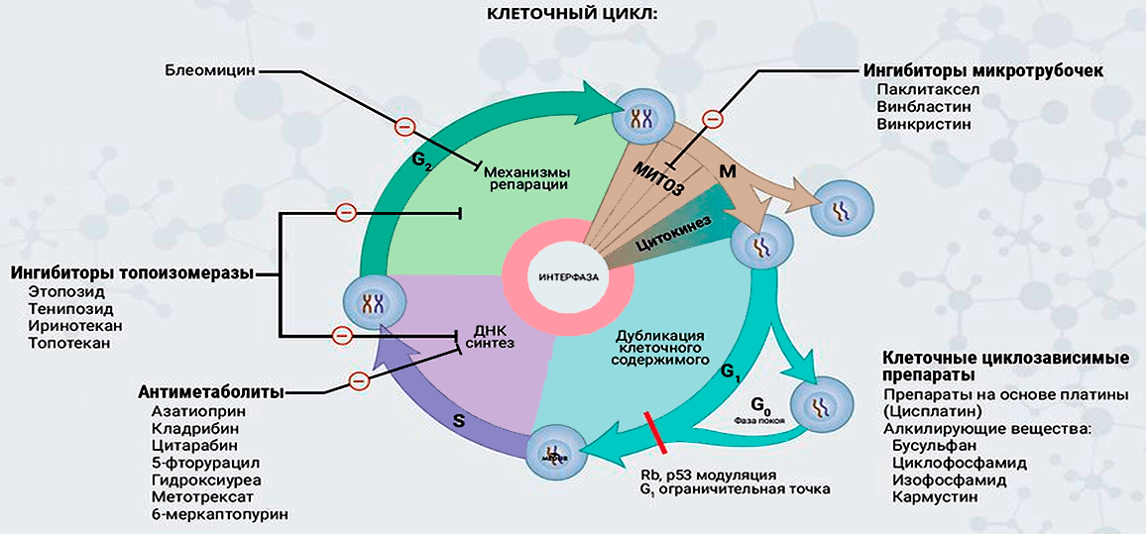

Slide 39
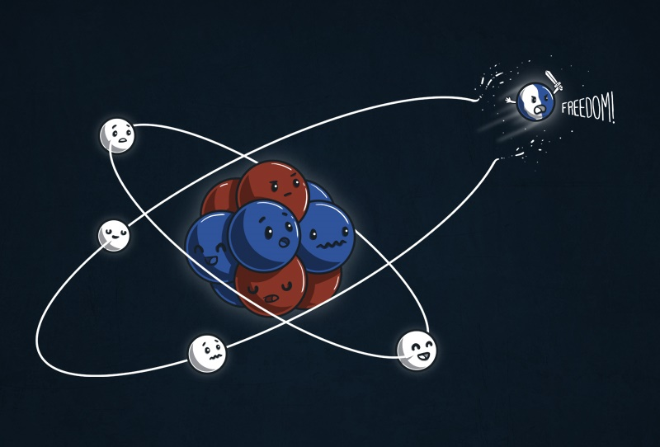
Спасибо за внимание

